Slide 1

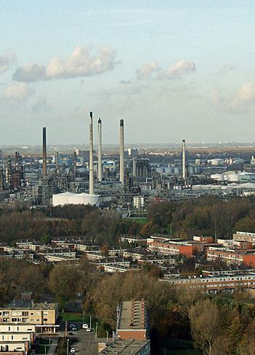
Modernisering Omgevingsveiligheid
Strategisch Overleg
9 september 2015

Slide 2
Maatschappelijke doelen Omgevingsveiligheid
(wat kan er eenvoudig beter):
Veiligheid eerder in het ontwerpproces meenemen
Transparante en brede afweging
Robuust ruimtegebruik
Efficiënter gebruik van risicoberekeningen
Betere bescherming zeer kwetsbare groepen

Slide 3
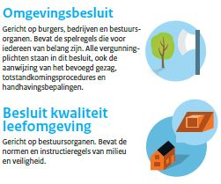
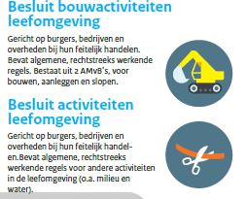
De AMvB’s bij de Omgevingswet

Slide 4
Tijdpad uitvoeringsregelgeving Omgevingswet
Wanneer | wat
1 september | rapportage onderzoek gelijkwaardigheid schillenmodel
1 oktober | toets versie besluiten: start pre-consultatieproces
1 april 2016 | voorpublicatie en voorhang TK
Voor zomer-reces 2016 | aanbieding advies Raad van State

Slide 5
Een andere benadering GR: wat valt er te verbeteren?
Voor bestuurders: inzichtelijker maken van de gevolgen van het besluit, brede afweging
Voor RO en bedrijven: vooraf duidelijkheid over de (on)mogelijkheden in een gebied (plankaart!), lagere kosten, minder rekenen, snellere procedures
Voor burgers: meer bescherming voor zeer kwetsbare functies, robuuste veiligheid
Voor veiligheidsregio’s: vroeg meenemen aspecten zelfredzaamheid en hulpverlening

Slide 6
Schillenmodel
Schil PR 10⁻⁶
Schil GR 1: brand
Schil GR 2: explosie
Schil GR 3: toxisch

Slide 7
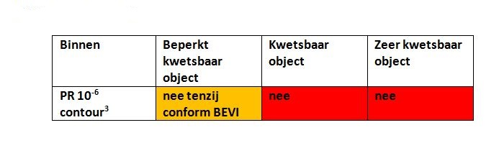
Plaatsgebonden risico: alles blijft zoals het was

Slide 8
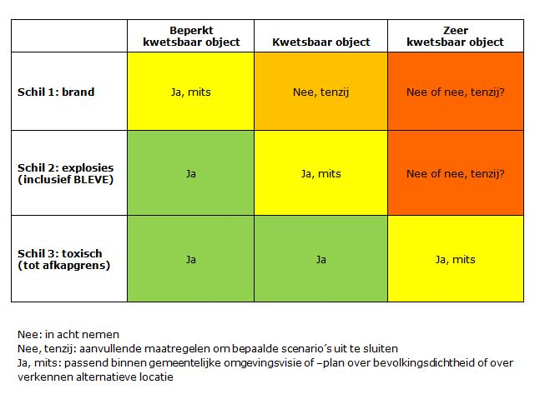
Schillenbenadering / aandachtsgebieden

Slide 9
Twee hoofdonderwerpen
Uitkomsten onderzoek alternatieve invulling groepsrisico aan de hand van de vijf onderzoeksvragen
Beleidsvragen bij tekst Besluit Kwaliteit leefomgeving (rondgestuurde versie van 1 september)

Slide 10
Onderzoek alternatieve invulling GR
Doel:
  Onderzoek naar gelijkwaardigheid van de huidige verantwoording van het groepsrisico met het alternatief van de verantwoording van de omgevingsveiligheid (met het schillenmodel)

Slide 11
Voorafgaand aan bespreken onderzoek
In Omgevingswet komt onderscheid tussen oude en nieuwe situaties: in beginsel geen saneringen bestaande objecten/functies of activiteiten/ risicobronnen.
Voortzetten huidige PR-benadering: er komt geen cumulatie van risico’s
Aandachtsgebied = gebied waarbinnen je in de RO nog rekening moet houden met de risico’s van activiteiten met gevaarlijke stoffen en omgekeerd.

Slide 12
Kan alternatieve invulling tot eenzelfde besluitvorming leiden? (1)
Ja. Dan moet bevolkingsdichtheid wel in zekere mate worden meegenomen in aandachtsgebied.
De risicoverantwoording vindt in stapjes plaats.
Situatie 1: nieuw object/ functie t.o.v. bestaande activiteit/risicobron
Altijd: rekening houden met zelfredzaamheid en hulpverlening
Buiten de aandachtsgebieden: geen restricties in RO.
Binnen de aandachtsgebieden: mogelijk aanvullende eisen.
Vervolgvragen: Bij bepaalde kans en/of bevolkingsomvang; aanvullende bouwvoorschriften, nadere procesvoorwaarden, extra eisen zelfredzaamheid en hulpverlening.

Slide 13
Kan alternatieve invulling tot eenzelfde besluitvorming leiden? (2)
Situatie 2: nieuwe activiteit/risicobron t.o.v. bestaande objecten/functies
Altijd: rekening houden met zelfredzaamheid en hulpverlening
Geen potentiële aandachtsgebieden over (zeer) kwetsbare objecten/functies: geen restricties voor de vergunning.
Wel potentiële aandachtsgebieden over (zeer) kwetsbare objecten/functies: mogelijk aanvullende eisen aan activiteit/risicobron.
Vervolgvragen: Bij bepaalde kans; nadere procesvoorwaarden vergunning. Consequenties uitbreiding activiteit of omvang risico’s.

Slide 14
Kunnen de schillen eenduidig worden vormgegeven?
Ja. Voor brand en explosie zijn de relevante aandachtgebieden goed af te leiden: vergelijkbare afstanden voor vergelijkbare risico’s.
Binnen het chemisch cluster/veiligheidsrisicogebied moet nieuwe activiteit/risicobron binnen vooraf bepaalde PR contour en de rondom het gebied liggende aandachtsgebieden blijven.
Vervolgvragen: Schillen rond complexe EV risico’s (bepaalde BRZO-bedrijven) buiten chemisch cluster/veiligheidsrisicogebied vergen maatwerk. Idem schillen rondom chemisch cluster/veiligheidsrisicogebied.

Slide 15
Kunnen voor gifscenario’s eenduidige schillen met een afkapgrens worden bepaald?
Neen. Voor aandachtsgebied gifwolk aparte aanpak; VR moet hele aandachtsgebied gifwolk kennen i.v.m. ontruimingsmogelijkheden. Bij veel gewone branden is sprake van vrijkomen van giftige stoffen; daarom algemeen bouwvoorschrift nieuw object/functie: mechanische ventilatie moet afgesloten kunnen worden.
Vervolgvragen: zijn er tot dusver andere eisen gesteld, bijv. over bevolkingsdichtheden? Moet aandachtsgebied gifwolk tot 1% letaliteit ook bij de plankaart of is deze informatie alleen relevant voor de VR?

Slide 16
Moet de veiligheidsregio een rol krijgen bij de nieuwe verantwoording van risico’s?
Ja. Alle onderzoeksbureaus en omgevingsdiensten waren hier unaniem in hun oordeel. Niet alleen voor maatwerk, maar ook voor bepalen noodzakelijke bereikbaarheid en vluchtcapaciteit.
Rol VR is nu niet concreet toegedeeld.
Vervolgvraag: koppeling met wet op veiligheidsregio’s.

Slide 17
Wat zijn de winst en verliespunten t.o.v. de F/N-curve?
In de praktijk wordt de huidige GR verantwoording onvoldoende ingevuld.
De nieuwe aanpak is inzichtelijk voor bestuur en burger; goed toepasbaar voor stedenbouwkundige; koppeling aan plankaart maakt EV tot echte ontwerpvariabele vroeg in het RO-proces; verantwoording vindt plaats via schillen; maatwerk blijft mogelijk. Accent komt nu minder op de rekensom te liggen en meer op de verantwoording.
Vervolgvraag: Schillen zijn afgeleid uit F/N-curves; eens in zoveel jaar herijken?

Slide 18
Procesafspraken
Eind september 2015 een dag uittrekken om de vervolgvragen om te zetten in vragen voor consequentieonderzoek, nadere uitwerking, etc. Daarbij benoemen deelnemers begeleidings-commissie en opleverdata.

Slide 19
Voorafgaand aan bespreken tekst Besluit Kwaliteit Leefomgeving
Het BKL is nog in bewerking; de voorliggende tekst wordt elke paar dagen waar nodig aangepast.
De leden van het Strategisch Overleg wordt gevraagd naar hun mening over vier artikelen.
In het geval dat uw mening afwijkt van de BKL tekst zal IenM zich beraden over deze tekst.
Tot 17 september zijn wijzigingen mogelijk, uw mening telt!

Slide 20
Artikel 5.4 Zeer kwetsbare functies
In artikel 5.4 is de vraag of nieuwe zeer kwetsbare functies altijd buiten het invloedsgebied brand en explosie moeten blijven of dat er maatregelen of omstandigheden te benoemen zijn om de functie te beschermen tegen een ongeval met een explosie.

Slide 21
Artikel 5.7 Uitzonderingsbepaling voor PR
In artikel 5.7 staat de uitzonderingsbepaling voor het plaatsgebonden risico. Discussiepunt is de duur van de uitzondering: drie jaar is de huidige praktijk; een langere termijn wordt overwogen.
Het gaat hierbij over de vraag in hoeverre geanticipeerd mag worden op een tijdelijke situatie of een verbetering in de toekomst.

Slide 22
Artikel 5.8 Alternatieve invulling Groepsrisico
Het eerste discussiepunt betreft het criterium in lid 1 onder a: moeten hier alleen het overlijden van tien of meer personen worden genoemd of ook de andere elementen van maatschappelijke verstoring: grote economische schade, milieuschade, verlies vitale functies, gewonden (zie toezeggingen bewust omgaan met veiligheid).
In lid 2 en lid 3 gaat het er om hoe de afwegingsruimte in de ministeriële regeling wordt opgenomen (invloedsgebieden brand en explosie en mogelijkheden om daarbinnen functies alsnog mogelijk te maken) en dat dit afwegingsgebied bij omgevingsplan wordt aangewezen.

Slide 23
Artikel 5.9 Veiligheidsrisicogebied / chemisch cluster
De vraag is in welke gevallen een dergelijk gebied ontwikkeld mag worden of dat er tenminste meerdere activiteiten met externe veiligheidsrisico’s of tenminste één activiteit met complexe externe veiligheidsrisico’s moet zijn.
Hieraan gekoppeld is de vraag welke activiteiten in dit gebied ontwikkeld mogen worden. Het is lastig om het begrip functioneel gebonden activiteit eenduidig te definiëren, met voldoende flexibiliteit. Volstaat het dat bevoegd gezag oordeelt welke functies noodzakelijk zijn in het gebied en worden toegelaten? Een vrijplaats moet voorkomen worden.

Slide 24
Nadere afspraken

